Slide 1

СОВРЕМЕННЫЕ ОБРАЗОВАТЕЛЬНЫЕ ТЕХНОЛОГИИ ФОРМИРОВАНИЯ ОБЩИХ И ПРОФЕССИОНАЛЬНЫХ КОМПИТЕНЦЙ ОБУЧАЮЩИХСЯ ПОО СПО.
Смирнова Елена Николаевна
Методист, Преподаватель спец. дисциплин
ЧБПОУ «Юрюзанский технологический техникум»

Slide 2
Эволюция понятия
«педагогическая технология»
1 период (40-е - сер. 50-х г.)
2 период (сер. 50-х - 60-е г.)
3 период (70-е г.)
4 период (с начала 80-х

Slide 3
ВОСПРОИЗВОДИМЫЙ ОБУЧАЮЩИЙ ЦИКЛ
      1) планирование обучения на основе точного определения его желаемого эталона в виде набора наблюдаемых действий обучающихся;
2) предварительная оценка обученности обучающихся
3) обучающая фаза - совокупность учебных процедур, сопровождающаяся коррекцией на основе оперативной обратной связи;
4) оценка результатов

Slide 4
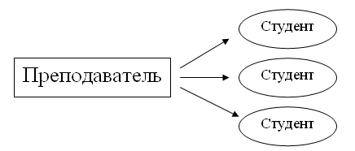
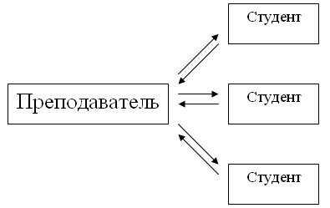
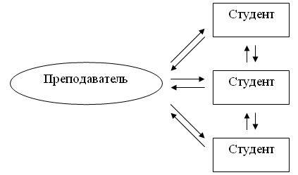
Формы взаимодействия
педагога и обучающихся
Пассивные методы
2. Активные методы
3. Интерактивные методы

Slide 5
ИНТЕГРИРОВАННОЕ ОБУЧЕНИЕ- ТРЕБОВАНИЕ ФГОС
    «Интерактив» - англ. «interact»: inter - «взаимный»,
    act – «действовать».
Интерактивность означает способность взаимодействовать или находиться в режиме беседы, диалога с кем-либо (педагог) или чем-либо (компьютер).

Slide 6
КРУГЛЫЙ СТОЛ, ДИСКУССИИЯ, ДЕБАТЫ
Круглый стол - организационная форма познавательной деятельности, сочетание тематической дискуссии с групповой консультацией, позволяющая закрепить полученные ранее знания, восполнить недостающую информацию.
Основная цель - выработка профессиональных умений излагать мысли, аргументировать свои соображения, обосновывать предлагаемые решения и отстаивать свои убеждения, выявлять проблемы и вопросы для обсуждения.

Slide 7
ПРОВЕДЕНИЕ ДИСКУССИИ
1 стадия. Адаптация к проблеме и друг к другу.
Перед организатором дискуссии ставятся задачи:
Сформулировать проблему и цели дискуссии (Что обсуждается? Что должно дать обсуждение?)
Провести знакомство участников (метод «интервьюирования» - участники разбиваются на пары и представляют друг друга после короткой ознакомительной (не более 5 минут), направленной беседы.

Slide 8
ОСНАВНАЯ ЧАСТЬ
Вторая стадия — стадия оценки —ситуация сопоставления, конфронтации, конфликта идей. Организатором ставятся задачи:
предоставить слова конкретным участникам;
собрать максимум мнений, идей, предложений. Для этого необходимо активизировать каждого студента.

Slide 9
ВЫВОДЫ (РЕФЛЕКСИЯ)
Задачи педагога:
проанализировать и оценить дискуссию, сопоставив ее цель с полученными результатами, сделать выводы, вынести решения, оценить результаты (+, -);
помочь участникам прийти к согласованному мнению путем внимательного выслушивания различных толкований, поиска общих тенденций для принятия решений.
принять групповое решение совместно с участниками, подчеркнув важность разнообразных позиций и подходов.
подвести группу к конструктивным выводам, имеющим познавательное и практическое значение.
добиться чувства удовлетворения, поблагодарить всех участников за активную работу, выделить тех, кто помог в решении проблемы.
)

Slide 10
ДЕБАТЫ
В основе - свободное высказывание, обмен мнениями , приведение примеров, фактов, аргументация, пояснение, информация и т.д., не допуская личностных оценок, эмоциональных проявлений.
Основное отличие от дискуссий – однозначный ответ – да или нет. Одна группа (утверждающие) является сторонниками положительного ответа, а другая группа (отрицающие) – сторонниками отрицательного ответа. Внутри каждой из групп: 1 подгруппа подбирает аргументы, 2-я разрабатывает контраргументы.

Slide 11
МОЗГОВОЙ ШТУРМ, БРЕЙНСТОРМ, МОЗГОВАЯ АТАКА
Метод мозгового штурма (мозговая атака, brain storming) — оперативный метод решения проблемы на основе стимулирования творческой активности, при котором участникам обсуждения предлагают высказывать как можно большее количество вариантов решения, в том числе самых фантастичных. Затем из общего числа высказанных идей отбирают наиболее удачные, которые могут быть использованы на практике.
.

Slide 12
ШЕСТЬ ДУМАЮЩИХ ШЛЯП –
МЕТОД ОЦЕНКИ СИТУАЦИИ, ИДЕИ
Белая – информация
Красная – эмоции
Синяя – процесс
Зеленая – рост
Черная – пессимизм
Желтая – оптимизм
Основные преимущества: параллельное мышление, рассмотрение ситуации с разных углов, подавление эго.

Slide 13
ТЕХНИКА «АКВАРИУМ»
Организация обсуждения проблемы в большой группе (25 -30 человек)
Проблема предлагается руководителем.
Участники в группах по 5 -6 человек располагаются в
разных углах учебной аудитории.
В течение 10 -15 мин в группах обсуждается проблема и вырабатывается вариант ее решения.
Группы выбирают представителя, который в процессе дискуссии будет представлять их позицию.

Slide 14
ТЕХНИКА«АКВАРИУМА»
В центре круга – в «Аквариуме» представители групп высказывают мнение группы, аргументируя позиции.
Остальные в большом кругу следят за ходом обсуждения.
Они НЕ МОГУТ высказывать собственное мнение. Но могут передавать в ходе обсуждения записки в малый круг своим «депутатам».
Представители групп могут взять перерыв, чтобы проконсультироваться с остальными ее членами. Группа может отозвать своего представителя.
Обсуждение заканчивается по истечении отведенного времени.
Принимается общее решение.

Slide 15
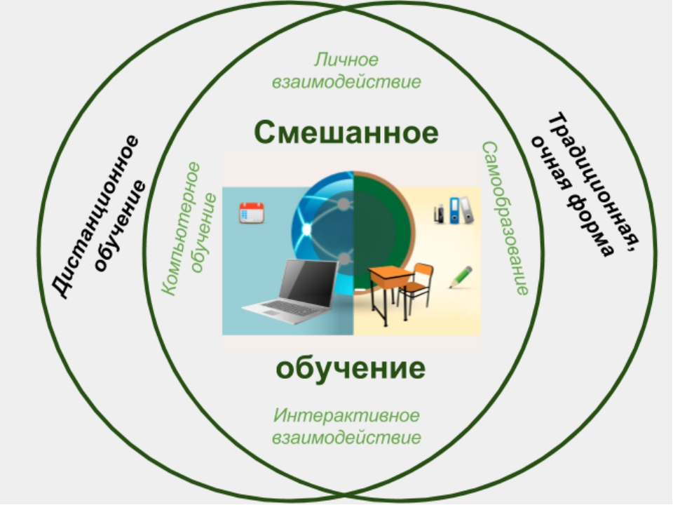
ТЕХНОЛОГИЯ СМЕШАННОГО ОБУЧЕНИЯ
(blended learning)

Slide 16
МОБИЛЬНОЕ ОБУЧЕНИЕ(mLearning)
Согласно исследованию Dscout, в среднем человек прикасается к экрану телефона 2 617 раз в сутки. Уловив тенденцию, компании стали разрабатывать электронные курсы для мобильников и планшетов. Так гаджеты взяли роль «учителя» на себя. Основное преимущество в том, что учиться можно в любом месте в свободное от работы время: по дороге в офис или во время обеда

Slide 17
СИНГАПУРСКАЯ МЕТОДИКА
Сингапурская методика обучения представляет собой набор тезисов и формул, называемых структурами, из которых, как из кубиков ЛЕГО, строится урок. Соединять их друг с другом можно в любой последовательности. Каждая структура имеет жесткие рамки и собственное название.
«мэнэдж мэт» (управление классом)

Slide 18
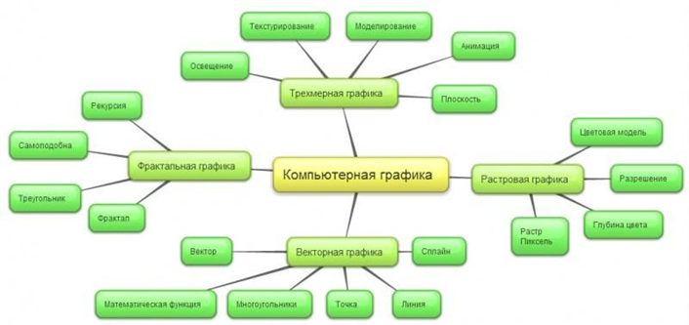
СОСТАВЛЕНИЕ КЛАСТЕРА

Slide 19
Исходя из выше изложенного можно сделать вывод, что конкурс «Worldskills» действительно имеет огромное значение для студентов СПО, преподавателей, обучающихся общеобразовательных организаций, системы образования области в целом. Такого рода профориентация позволит повысить имидж профессиональных учреждений.

